Slide 1
Tabels
Level 0
Project
PROJ
PRHI
Level 1
WBS Element
- PRPS
WBS Element
PRPS
PRHI
Level 2
WBS Element
PRPS
WBS Element
PRPS
WBS Element
PRPS
PRHI -> laut Michael überflüssig für import/export + attribute sollten nicht im upload/download enthalten sein

Slide 2
Level 0
Projects - PDNV
Level 1
WBSE_L1.1
WBSE_L1.2
Level 2
WBSE_L2.1.1
WBSE_L2.1.2
WBSE_L2.2.1
Level 3
WBSE_L3.1.1.1
Notes:
Files

Slide 3
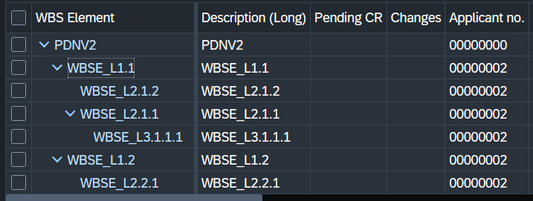
Hierachie händisch ausgefüllt
Level 0
Projects – PDNV2
Level 1
WBSE_L1.1
WBSE_L1.2
Level 2
WBSE_L2.1.1
WBSE_L2.1.2
WBSE_L2.2.1
Was würde hier passieren? – nicht implemementiert
Level 3
WBSE_L3.1.1.1

Slide 4
Projects – PDNV2
WBS Element

Slide 5
Ohne hierachie
Level 0
Projects – PDNV3
Level 1
WBSE_L1.1
WBSE_L1.2
Level 2
WBSE_L2.1.1
WBSE_L2.1.2
WBSE_L2.2.1
Level 3
WBSE_L3.1.1.1

Slide 6
Notes:
Files

Slide 7
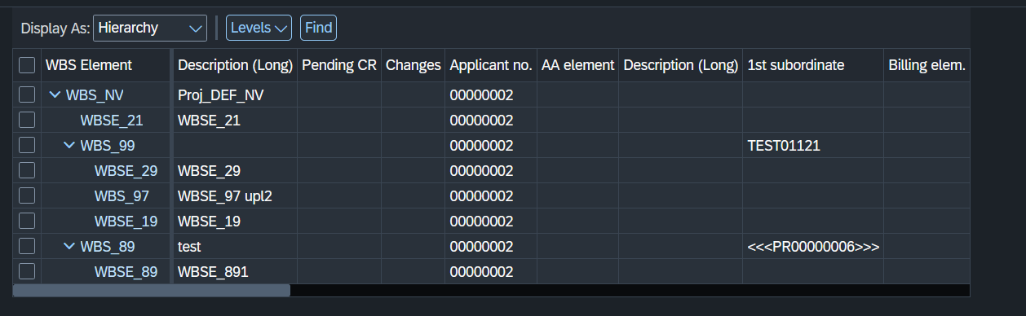
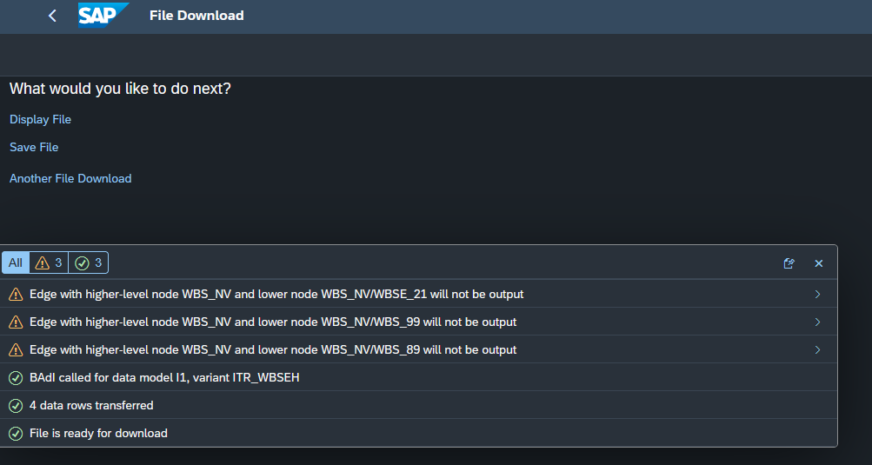
* Download
* Data Model: I1
* Entity Type: POSID
* Variant: ITR_WBSEH
* User: VICKN
* Date: 20250521 / Time: 132822
* Selection on Hierarchy:
* PSPID EQ | WBS_NV |
* Edition:
* Hierarchy Name:
*PSPID:WBS_NV
*PSPID
WBS_NV;
*POSID;POSID
WBS_99;WBSE_29;
WBS_99;WBS_97;
WBS_99;WBSE_19;
WBS_89;WBSE_89;
Verbindung Level 1 zu 0 fehlt

Slide 8
Level 0
Project
Level 1
WBS Element
WBS Element
Level 2
WBS Element
WBS Element
WBS Element

Slide 9
* Download
* Data Model: I1
* Entity Type: POSID
* Variant: ITR_WBSE
* User: VICKN
* Date: 20250521 / Time: 125010
* Selection does not restrict data
*PSPID;POSID;POSKI;POST1;TXTLG;PBUKR;PKOKR;PLANT_PS;BELKZ;FAKKZ;STUFE;PLAKZ;PSPRI;PRART;ASTNR;VERNR; →/ITR/PRPS
DOWN;PROJ_DEF;LEFT;RIGHT;UP;PS_POSNR → /ITR/PRHI
WBS_NV;WBSE_19;WBSE_19;WBSE_19;WBSE_19;IN01;0001;0091;;;2;;;;00000002;00000002
;;;TEST01121;;;;
WBS_NV;WBSE_21;WBSE_21;WBSE_21;WBSE_21;IN01;0001;0091;;;1;;;;00000002;00000002
;;;;;;;
WBS_NV;WBSE_211;WBSE_211;WBSE_211;WBSE_211;IN01;0001;0091;;;2;;;;00000002;00000002
;;;;;;;
WBS_NV;WBSE_212;WBSE_212;WBSE_212;WBSE_212;IN01;0001;0091;;;2;;;;00000002;00000002
;;;;;;;
WBS_NV;WBSE_29;WBSE_29;WBSE_29;WBSE_29;IN01;0001;0091;;;2;;;;00000002;00000002
;;;;;;TEST01121; -
WBS_NV;WBSE_89;WBSE_89;WBSE_891;WBSE_891;IN01;0001;0091;;;2;;;;00000002;00000002
;;;;;;TEST0113;
WBS_NV;WBS_89;WBS_89;test;test;IN01;0001;0091;;;1;;;;00000002;00000001;;;;;;;
WBS_NV;WBS_97;WBS_97;WBSE_97 upl2;WBSE_97 upl2;IN01;0001;0091;;;2;;;;00000002;00000001
;;;TEST01121;TEST011;;TEST01121;
WBS_NV;WBS_99;WBS_99;WBSE_99 UPL;;IN01;0001;0091;;;1;;;;00000002;00000001
;TEST01121;;;;;;

Slide 10
Element: WBS_21
Hierachy: WBS_NV
Parent: WBS_NV
Pervious:
Wo kommt das hin?
Level 0
Project
WBS_NV
Element: WBS_99
Hierachy: WBS_NV
Parent: WBS_NV
Pervious:
Element: WBS_89
Hierachy: WBS_NV
Parent: WBS_NV
Pervious: WBS_99
Level 1
Level 2

Slide 11
Level 0
Project – WBS_NV
Level 1
WBS Element -
WBS_89
WBS Element –
WBS_99
WBS Element –
WBS_21
Level 2
WBS Element

Slide 12
Project
WBS Element
WBS Element
WBS Element
WBS Element
WBS Element

Slide 13
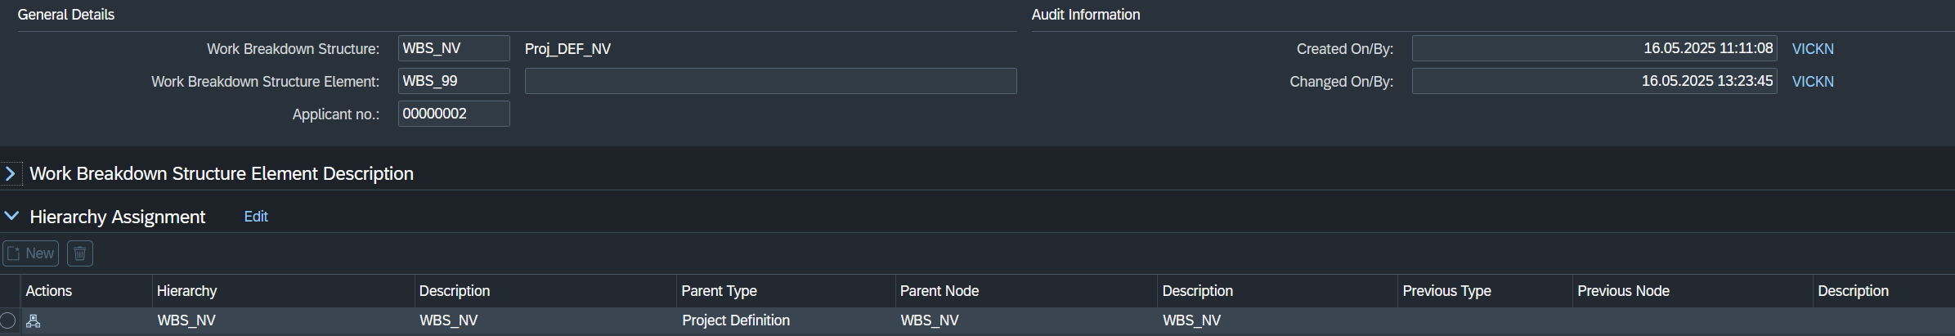
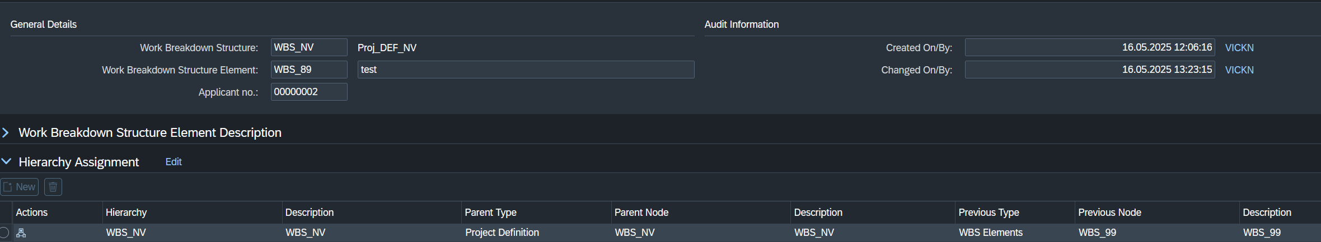
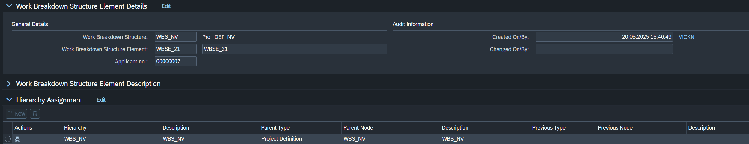
Level 1
Notes:
21 verweist nur auf projekt def
99 verweist nur auf projekt def
89 verweist auf projekt def und 99 als previous node
-> alle werden gleich angezeigt in hierachy, wozu ist previous node dann relevant?

Slide 14
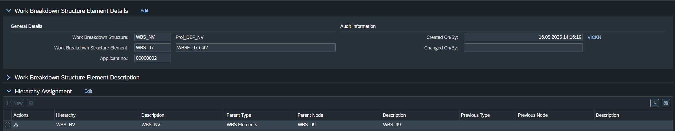
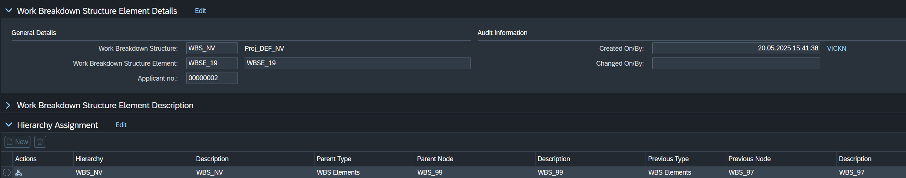
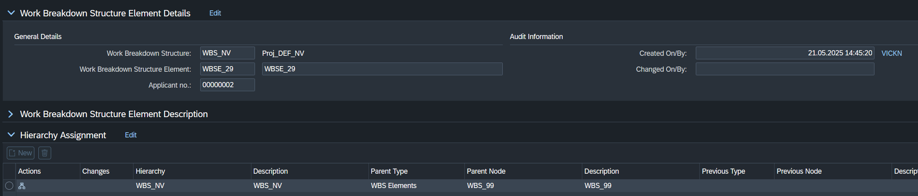
Level 2

